Slide 1
Berufskrankheiten aus der Praxis
Lungenerkrankung durch Isocyanate

Slide 2
Arbeitssituation
Person
54-jähriger Beschäftigter
langjährige Tätigkeit im Bereich Logistik/Wareneingang eines Automobilzulieferers
Aufgabe/Tätigkeit
Der Beschäftigte hat seinen Arbeitsplatz im Bereich Logistik/ Wareneingang. Dieser Bereich ist räumlich von der Fertigungshalle getrennt.
Zu seinen Aufgaben gehört es, Abstimmungen mit der Produktion vorzunehmen. Dafür betritt er regelmäßig den Produktionsbereich.
Seite 2

Slide 3
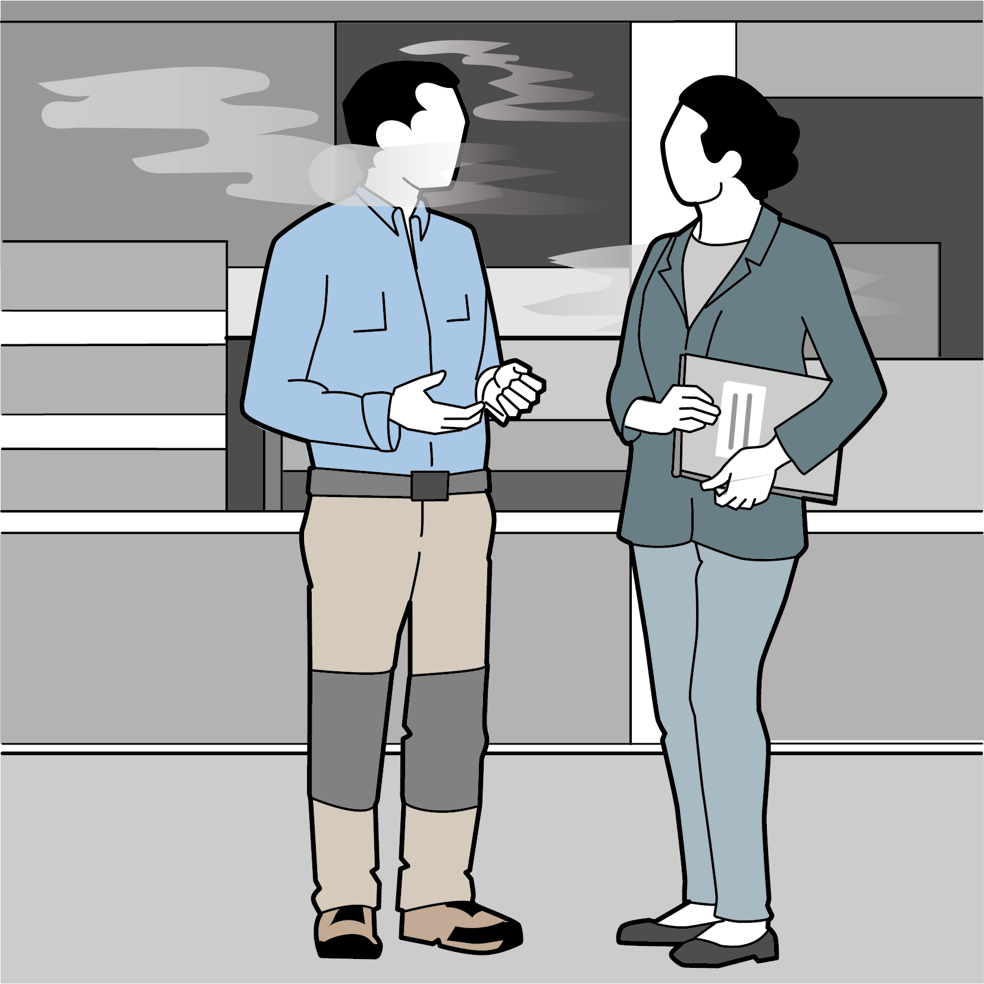
Station / Tätigkeit
1
Der Beschäftigte ist täglich für
ca. eine Stunde in der Produktionshalle, um Abstimmungsarbeiten durchzuführen. Im September 2011 wird dort eine neue Klebeauftrag- und Kaschieranlage für Heißschmelzkleber in Betrieb genommen.
September 2011

Slide 4
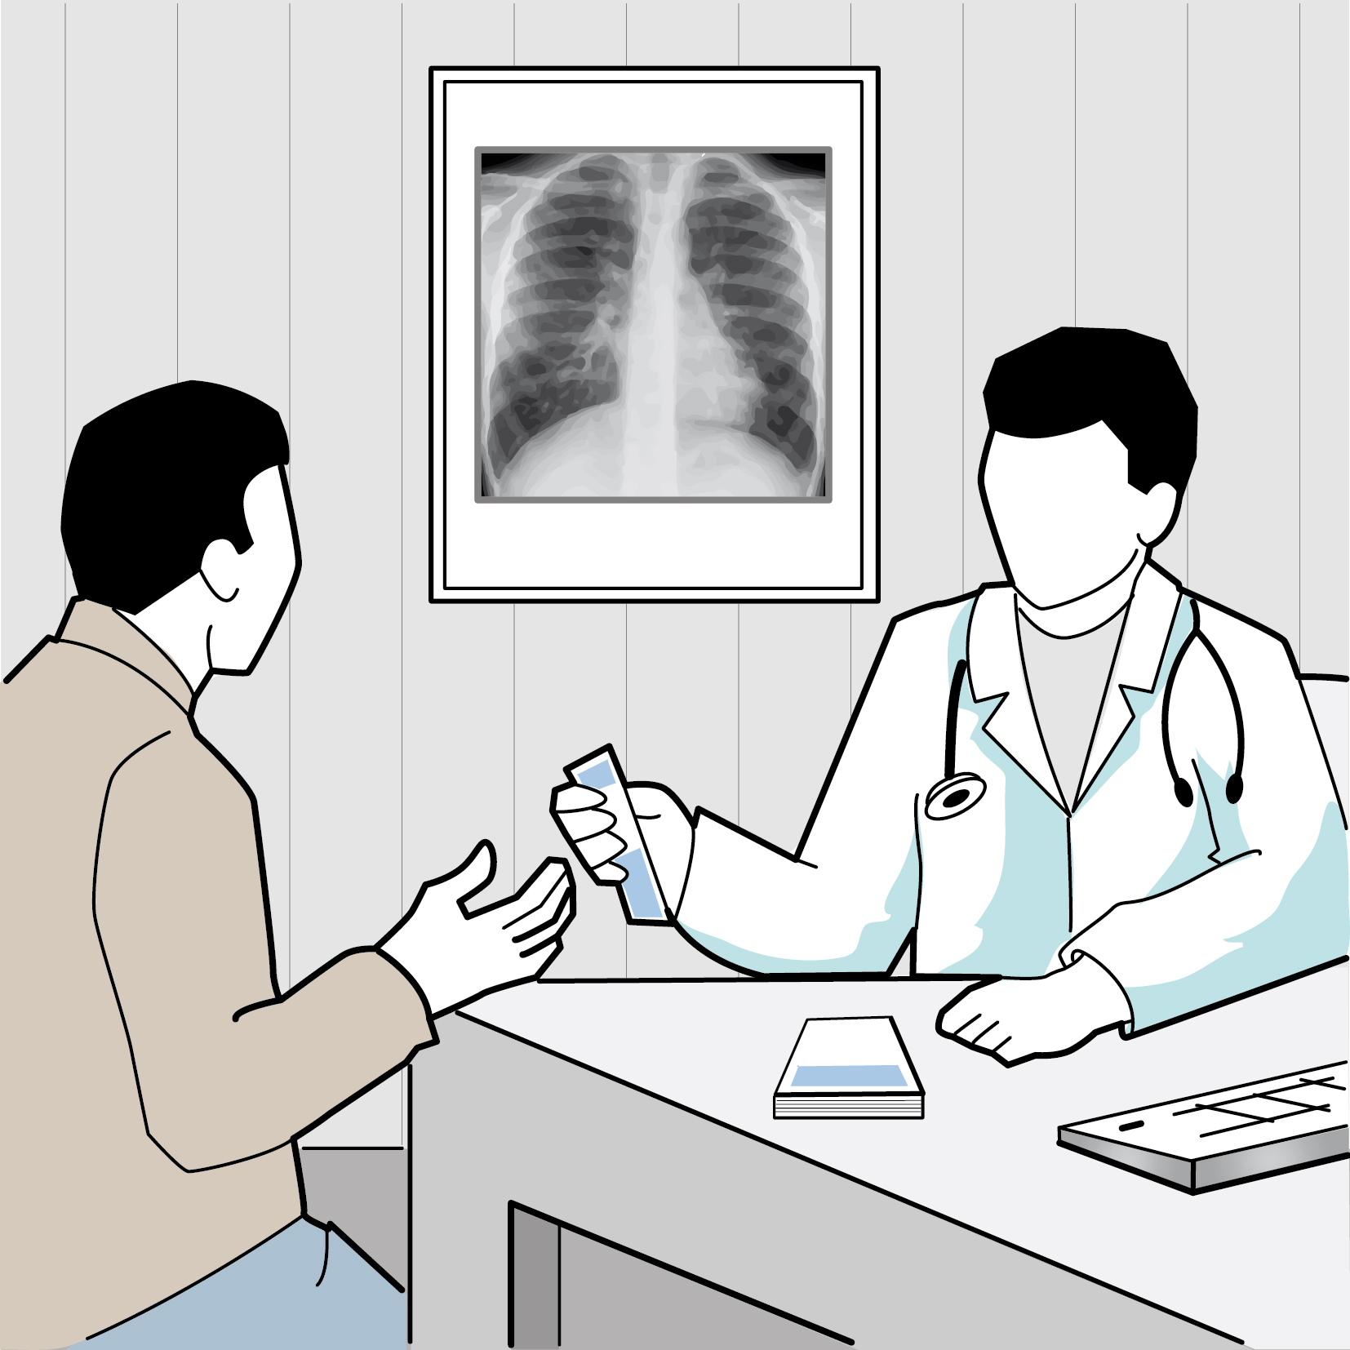
Beschwerden
2
Drei Monate später klagt der Beschäftigte über Luftnot und Atemgeräusche. Er geht zum Hausarzt, der ihn krankschreibt und ins Krankenhaus einweist. Nach einer Woche kehrt er beschwerdefrei an seinen Arbeitsplatz zurück.
Dezember 2011

Slide 5
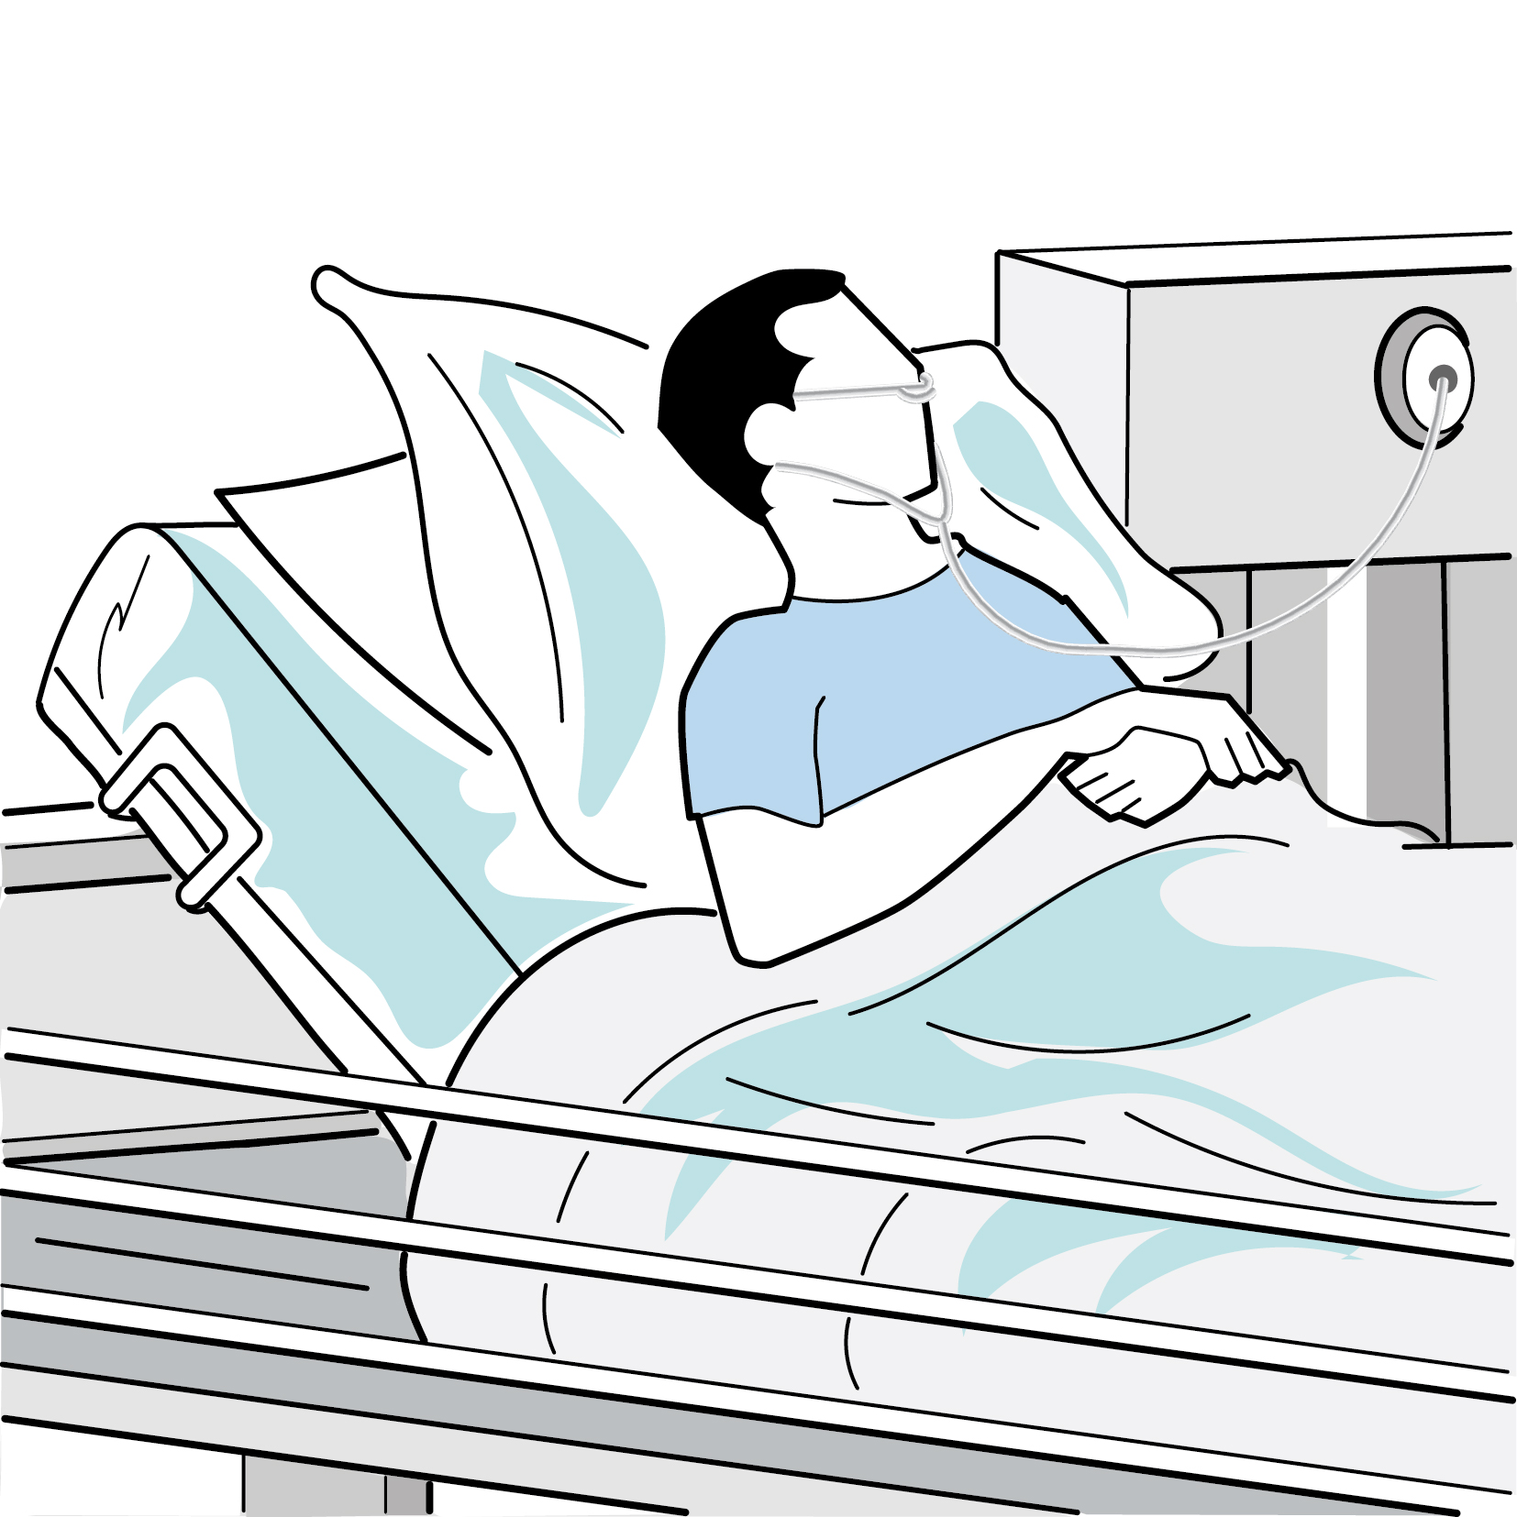
Beschwerden
3
Die Atembeschwerden treten wieder auf. Der Beschäftigte wird erneut ins Krankenhaus eingeliefert und später zur weiteren Abklärung in eine Lungenfachklinik verlegt.
Januar 2012

Slide 6
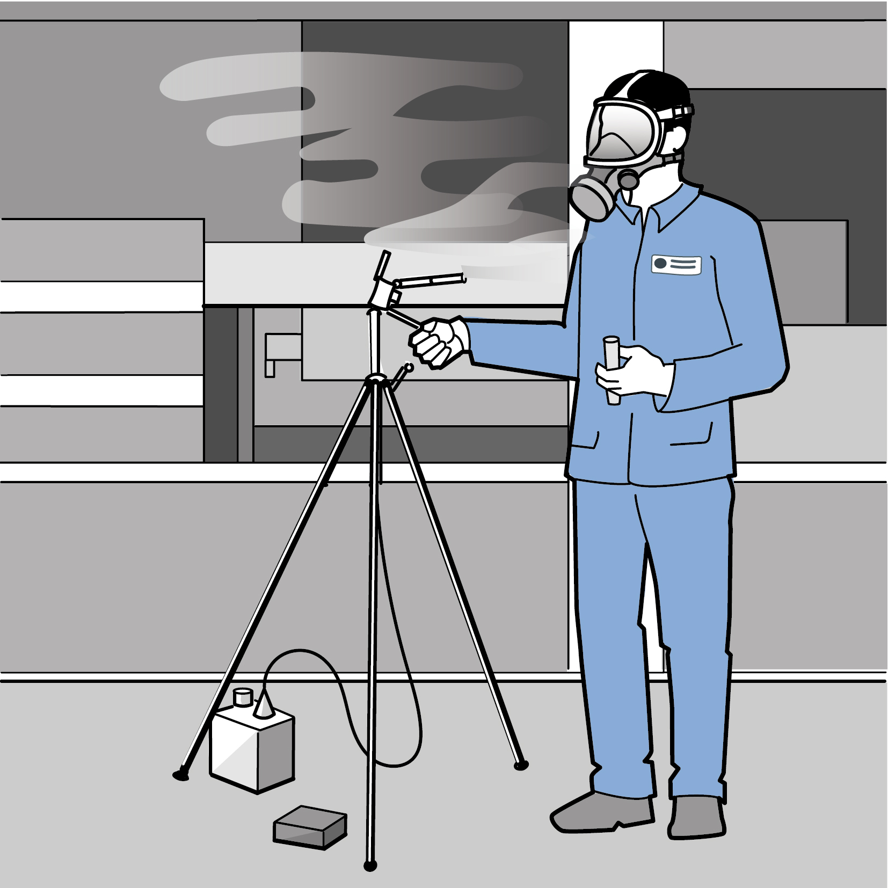
Diagnose
4
Der Facharzt stellt ein Isocyanatasthma fest.
Mit Zustimmung des Beschäftigten informiert der Arzt den Betrieb über die Diagnose. Daraufhin wird eine Luftmessung durchgeführt, die eine teilweise drastische Überschreitung des Grenzwerts (AGW) für Isocyanate im Bereich der neuen Anlage ergibt.
Januar 2012

Slide 7
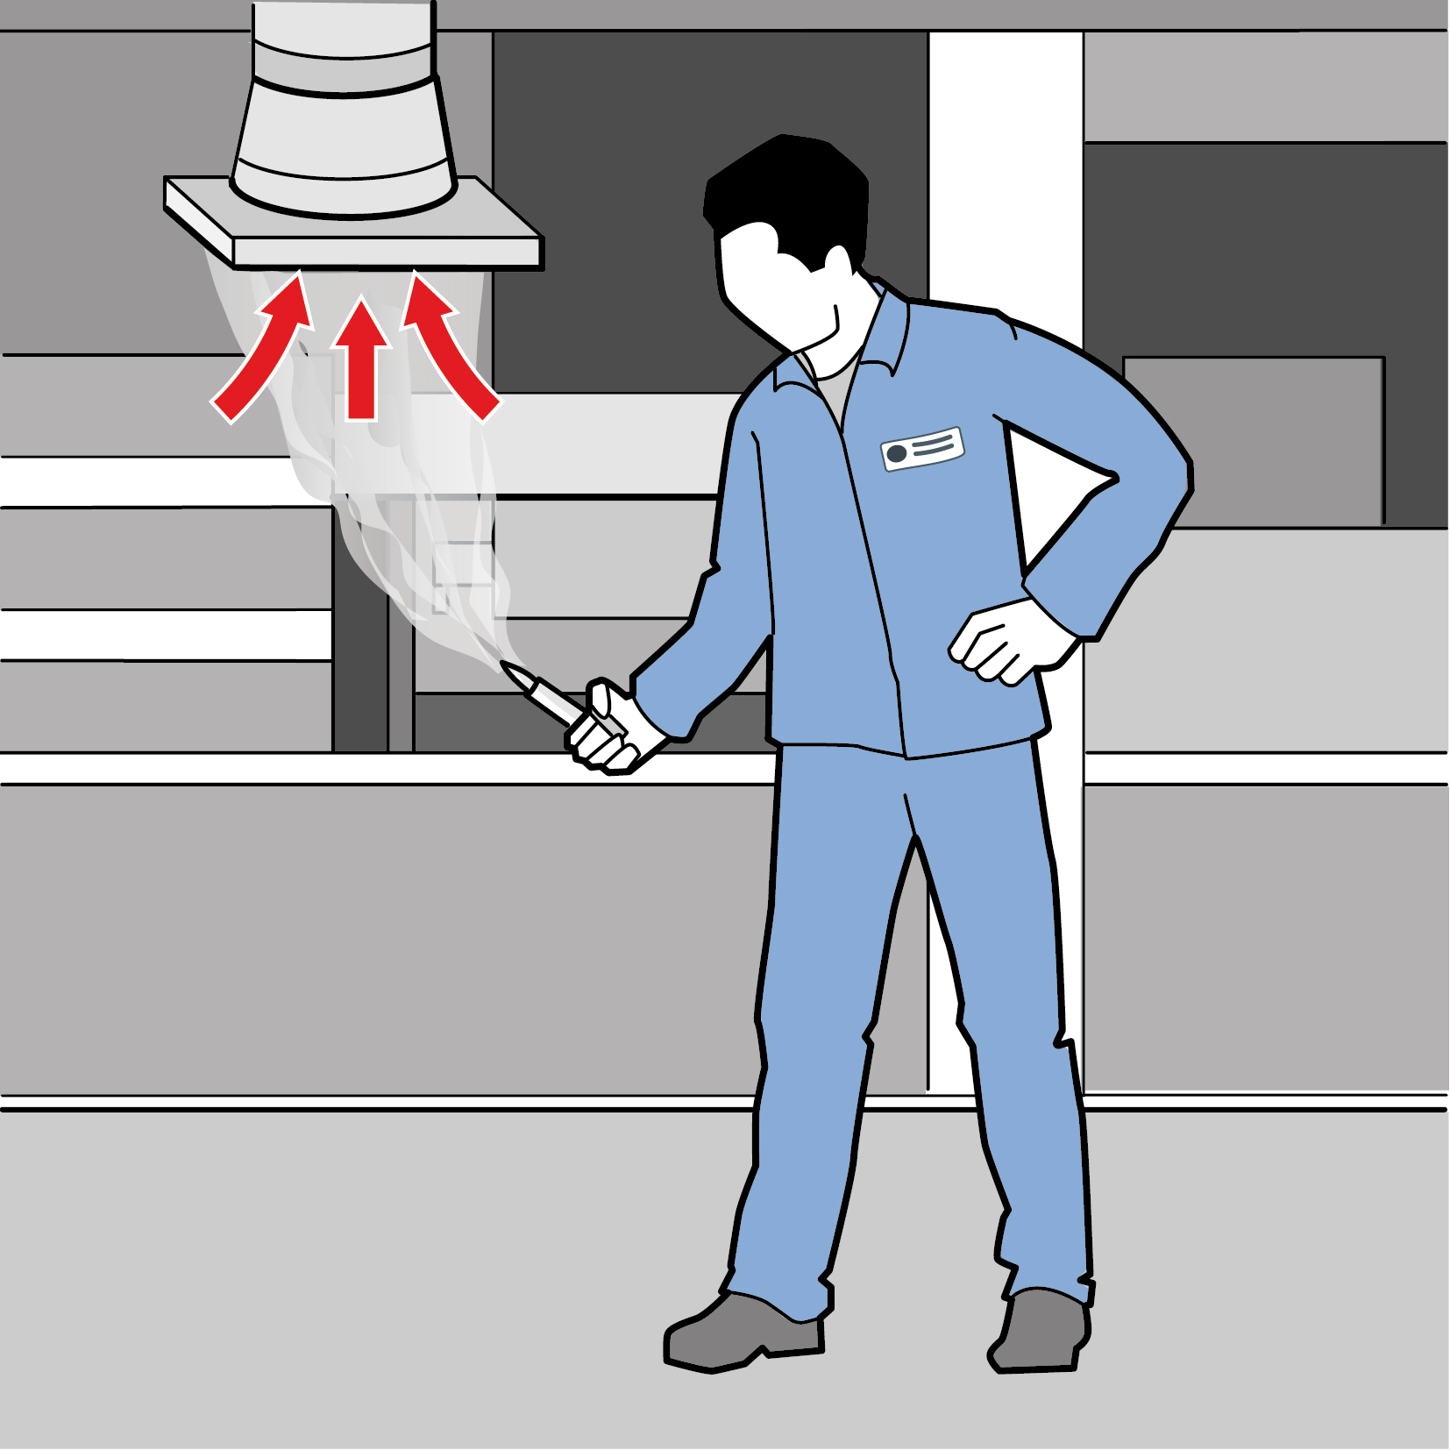
Zeitraum nach der Diagnose
5
Die Absauganlage wird verbessert, sodass
der Grenzwert für Isocyanate eingehalten wird. Die Wirksamkeit der Absauganlage wird durch den Messtechniker überprüft. Der Beschäftigte nimmt seine Arbeit wieder auf.
Februar 2012

Slide 8
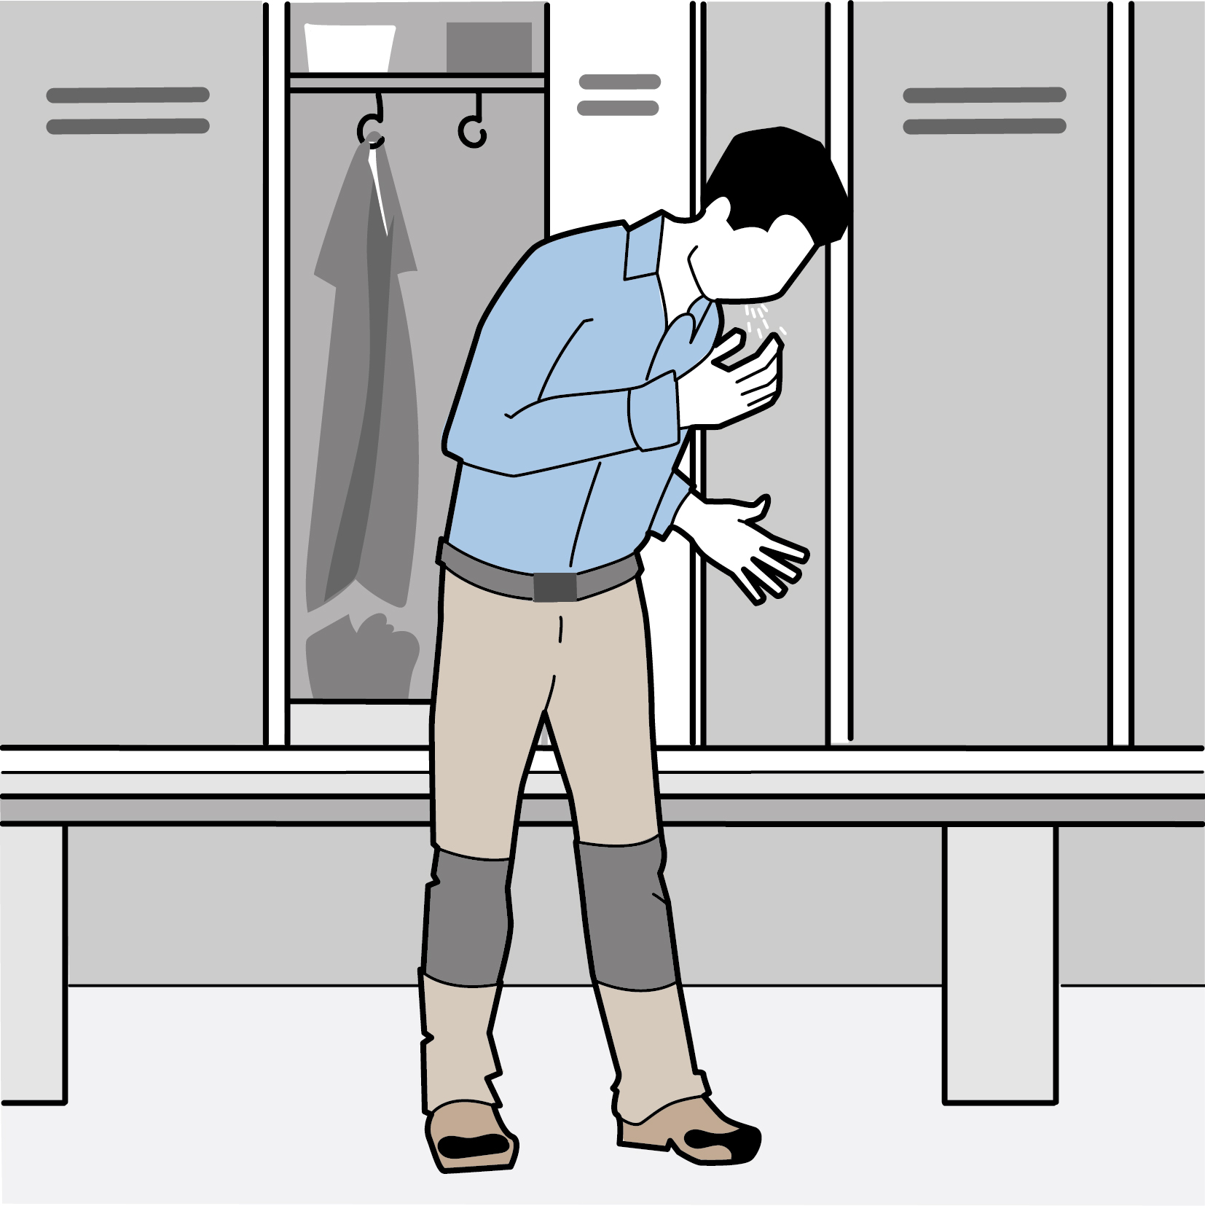
Zeitraum nach der Diagnose
6
Nach mehreren Monaten treten die Beschwerden erneut auf, da er mittlerweile allergisch auf Isocyanate reagiert.
Der Beschäftigte muss seine Tätigkeit
im Betrieb aufgeben.
Mai 2012

Slide 9
Folgen der Erkrankung
Medizinisch
Luftnot
Mehrere Krankenhausaufenthalte
Beruflich
Ausfallzeiten
Arbeitsplatzverlust
Privat
Überempfindlichkeit der Atemwege führt zu Einschränkungen bei Hobbys wie Grillen (Rauch) und Spaziergängen im Winter (kalte Atemluft)

Slide 10
Ursachen der Erkrankung
Es wurde keine Gefährdungsbeurteilung hinsichtlich des Gefahrstoffs
4,4‘-Methylendiphenyldiisocyanat (MDI) durchgeführt.
Unzureichende Absaugung beim Einsatz neuer Gefahrstoffe (Isocyanate).

Slide 11
Maßnahmen
Verbesserung der technischen Absaugung und Überprüfung dieser Maßnahme mittels wiederholter Messungen
Angebot einer arbeitsmedizinischen Angebotsvorsorge bei Arbeiten mit Isocyanaten
Bei neu eingeführten Gefahrstoffen wird vor Aufnahme der Tätigkeit die Gefährdungsbeurteilung durchgeführt

Slide 12
Wissensblock: Grundsätzliches zu den Gefährdungen
Isocyanate besitzen ein breites Anwendungsspektrum. Sie werden u. a. für die Herstellung von Schaumstoffen, Lacken, Vergussmassen und Klebern verwendet.
Aber auch einige Härter für Epoxidharze und andere Chemikalien, wie z. B. Formaldehyd, Schwefeldioxid und Phthalsäureanhydrid, können Lungenerkrankungen auslösen.

Slide 13
Wissensblock: Grundsätzliches zu den Gefährdungen
Wirkung:
Beim Erstkontakt mit Isocyanaten kann es bei einigen Personen zu einer Sensibilisierung kommen. Bei weiteren Kontakten (auch deutlich unterhalb des Grenzwertes) können allergische Reaktionen folgen. Eine Sensibilisierung ist in der Regel nicht umkehrbar.
Je höher die dermale oder inhalative Exposition gegenüber Isocyanaten ist, desto höher ist die Wahrscheinlichkeit einer Sensibilisierung.

Slide 14
Fragen für die Diskussionsrunde
Wo gehen wir im Betrieb mit Isocyanaten oder anderen
sensibilisierenden Stoffen um? Wie machen wir das?
Woran erkennen wir sensibilisierende Stoffe?
Warum ist es wichtig, den Kontakt mit diesen Stoffen bestmöglich zu vermeiden?
Welche Schutzmaßnahmen gegenüber diesen Stoffen haben wir
(z. B. technische Absaugung, persönliche Schutzausrüstungen)?
An wen wenden wir uns, wenn bei uns allergische Reaktionen während oder
nach der Arbeit auftreten?

